Slide 1

RIDE ‑ HAILING
Defensa de Proyecto - Bases de Datos Avanzadas
NIA ANDRADE
VITTORIO PERILLO
DARÍO RODRÍGUEZ

Slide 2
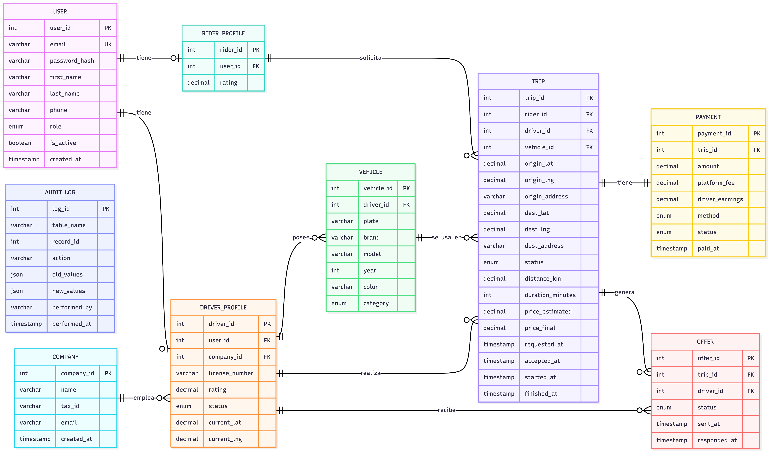
Modelado de Datos y Normalización
Normalización 3FN, Jerarquías ISA y Geoposicionamiento (GPS)

Slide 3
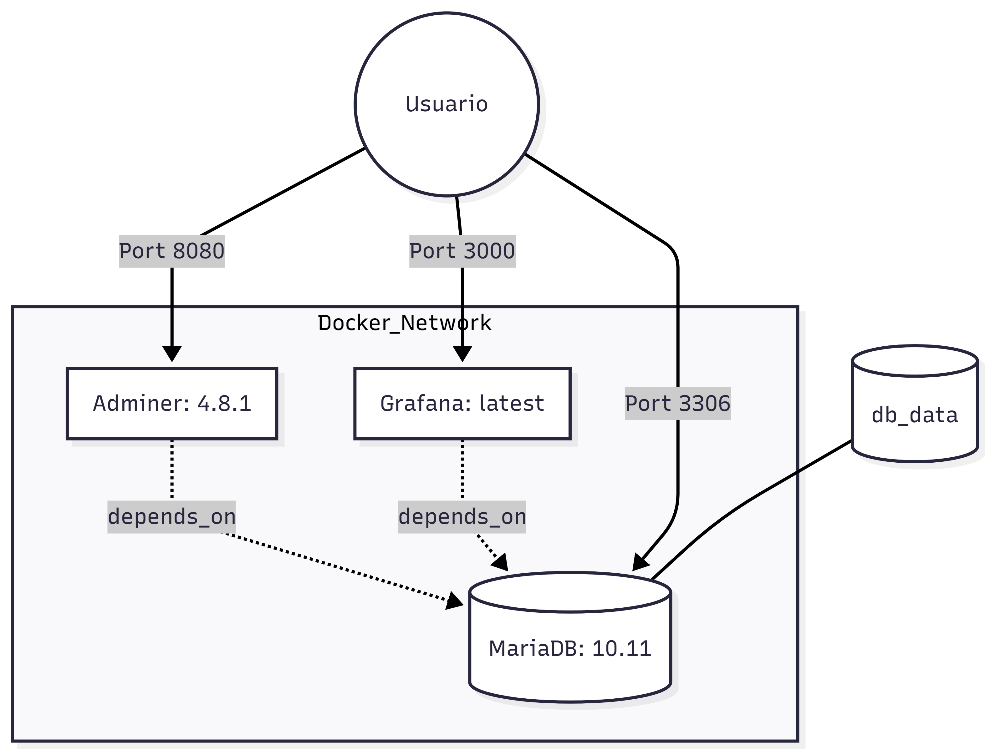
Entorno Contenerizado
Ecosistema integrado de base de datos y monitoreo multiplataforma

Slide 4
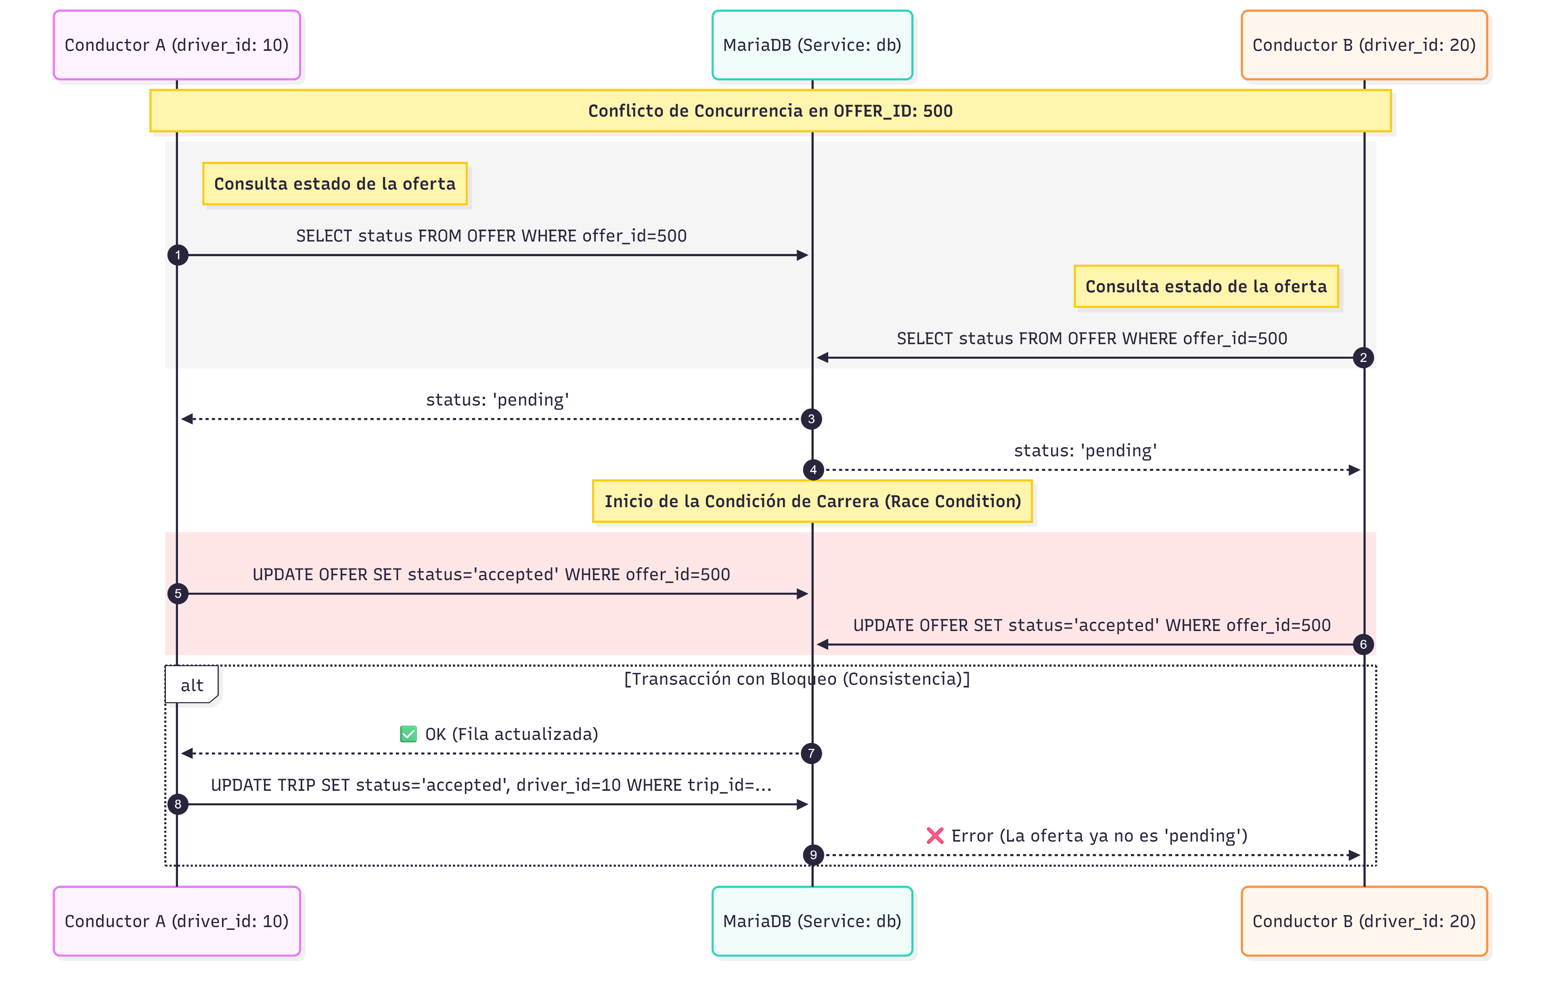
El Reto de la Concurrencia
Integridad en la Asignación: Resolución de Conflictos y Consistencia en MariaDB

Slide 5
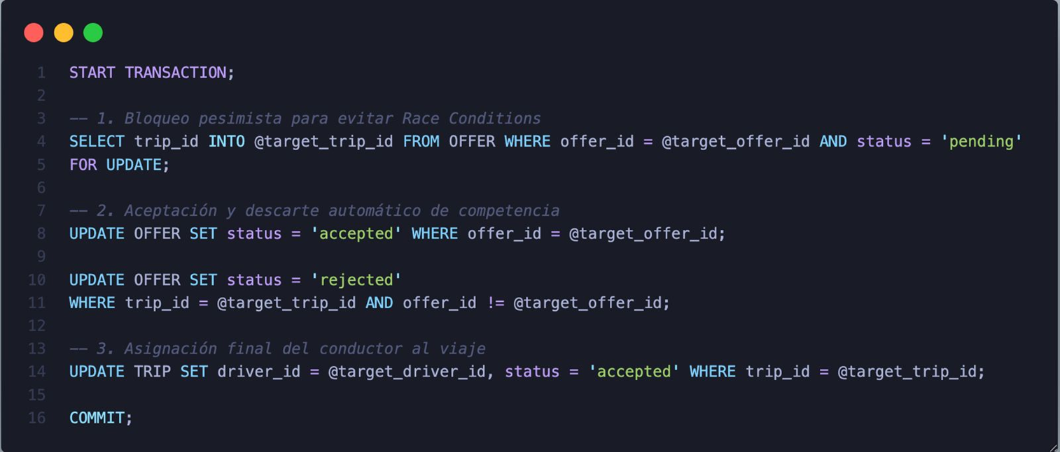
Transacciones atómicas
Garantía de integridad mediante bloqueos de registro y cumplimiento ACID

Slide 6
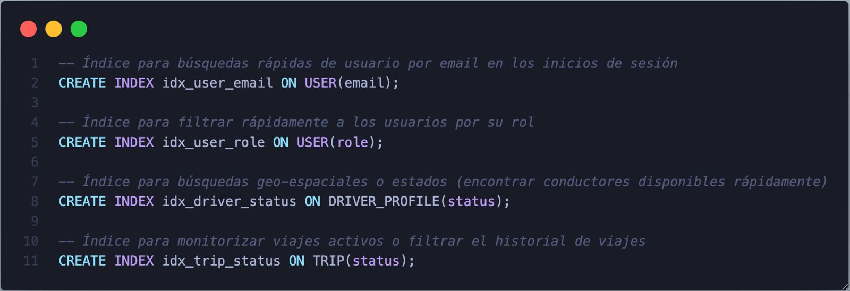
Optimización y Rendimiento de Consultas
Estructuras de indexación estratégica para la reducción de latencia y eficiencia en reportes

Slide 7
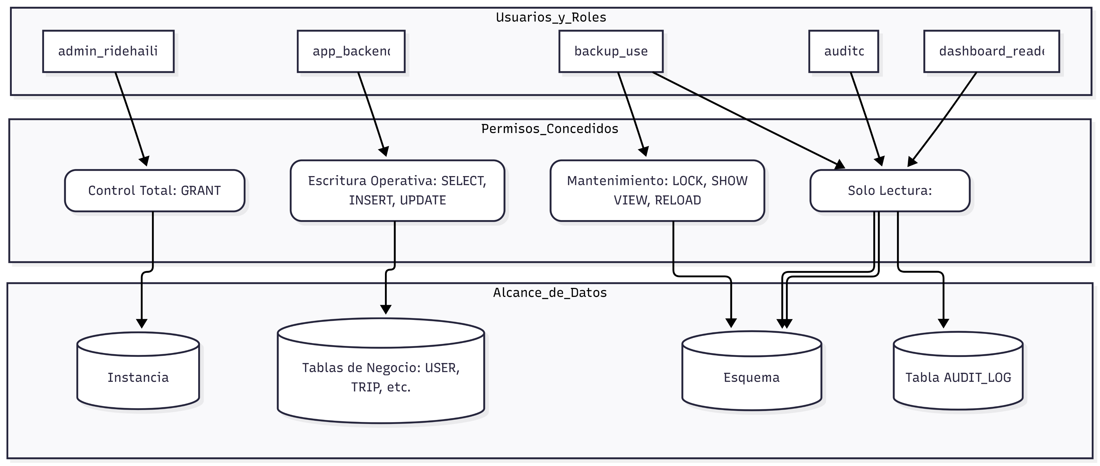
Seguridad y Control de Acceso
Implementación del principio de mínimo privilegio y control de acceso basado en roles (RBAC)

Slide 8
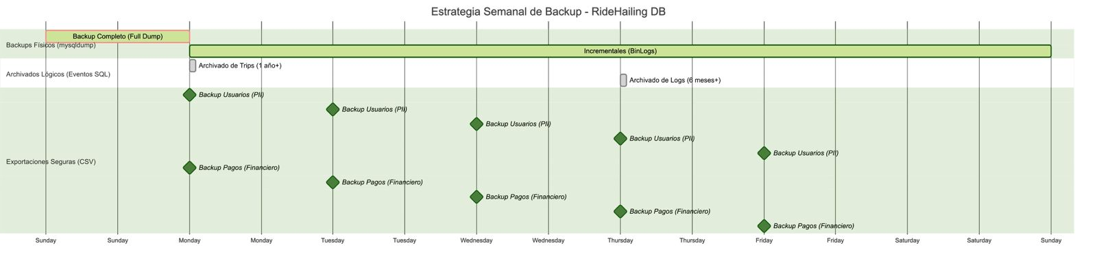
Plan de Continuidad y Resiliencia
Estrategia de recuperación ante desastres (DRP) basada en copias consistentes y recuperación Point-in-Time

Slide 9
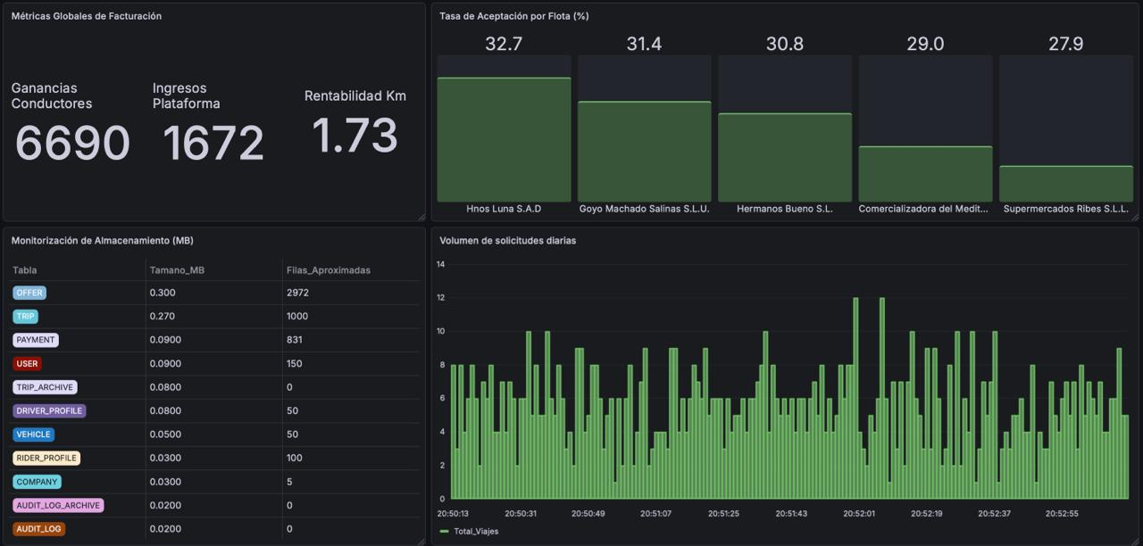
Inteligencia de Negocio y KPIs
Visualización de métricas críticas

Slide 10
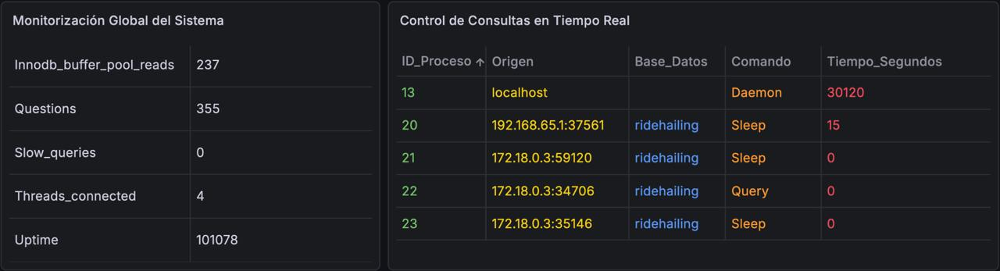
Monitorización del Sistema (DBA)
Control proactivo del rendimiento, salud y concurrencia del servidor MariaDB en tiempo real

Slide 11

RIDE ‑ HAILING
Defensa de Proyecto - Bases de Datos Avanzadas
NIA ANDRADE
VITTORIO PERILLO
DARÍO RODRÍGUEZ

